Slide 1
Fastsetting av faregrad
Oppdatert 30.11.2022
Karsten Müller

Slide 2
We have updated the definitions proposed at the virtual GA last year in Davos.
The aim of this work is to provide a common framework for regional avalanche forecasters in Europe. It should reduce inconsistencies in between forecasting services and forecasters. It should also aid in forecaster training by providing a step-by-step guide.
«Avalanche problems» are now communicated to the public by most forecasters. Avalanche problems have been an integral part in the assessment process of the forecaster for a long time – maybe not with that name but the concept and mind-set behind.
We therefore propose a workflow that describes the assessment process from present avalanche problems to the final danger level for a given area and time.
It borrows many components from the conceptual model of avalanche hazard but is specifically geared towards avalanche forecasting for regions of several 100 km2 or more. We hope that the similarity to the CMAH will path the way for an international framework in the near future.
This talk will only be a short introduction. We will go through the details of our document in the separate language groups. Thus, I will only give a quick summary of our results.
With updated definitions and terms, we have to take a close look at the avalanche danger scale in the coming years. Terms need to align and a larger view on colors and alternative color maps for people with color deficinacy need to be considered. Another issue is the alignment with the common-alerting-protocol and Meteoalarm that is used in warning of other natural hazards.

Slide 3
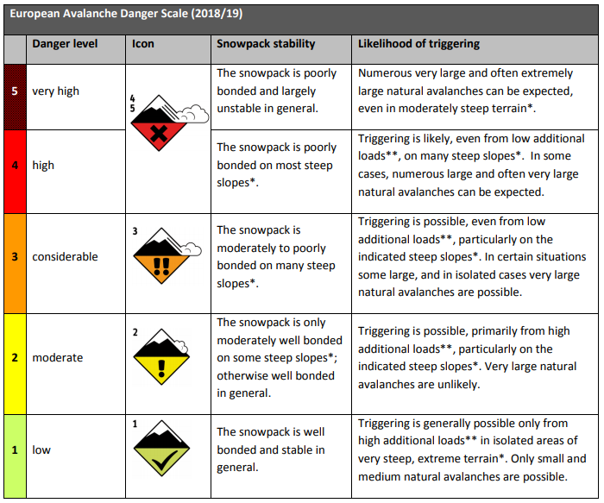
Notes:
Many words that lack a clear definition or have varying definitions among different forecasting services.

Slide 4
Notes:
Many words that lack a clear definition or have varying definitions among different forecasting services.

Slide 5
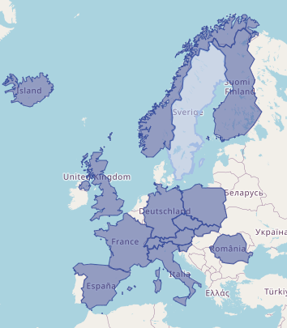
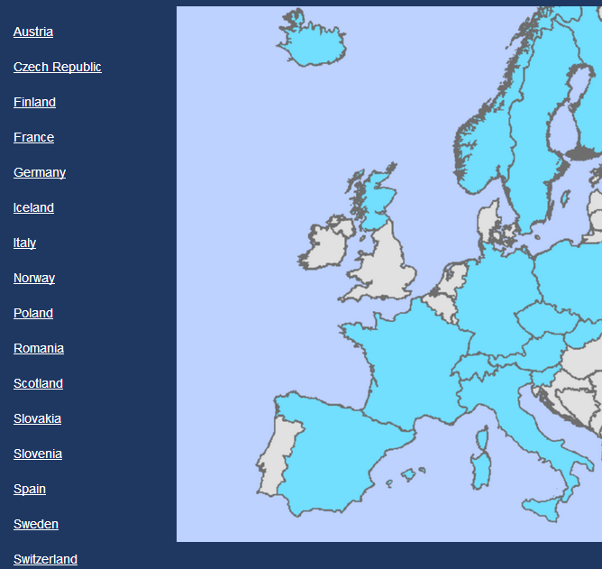
EAWS medlemmer

Slide 6
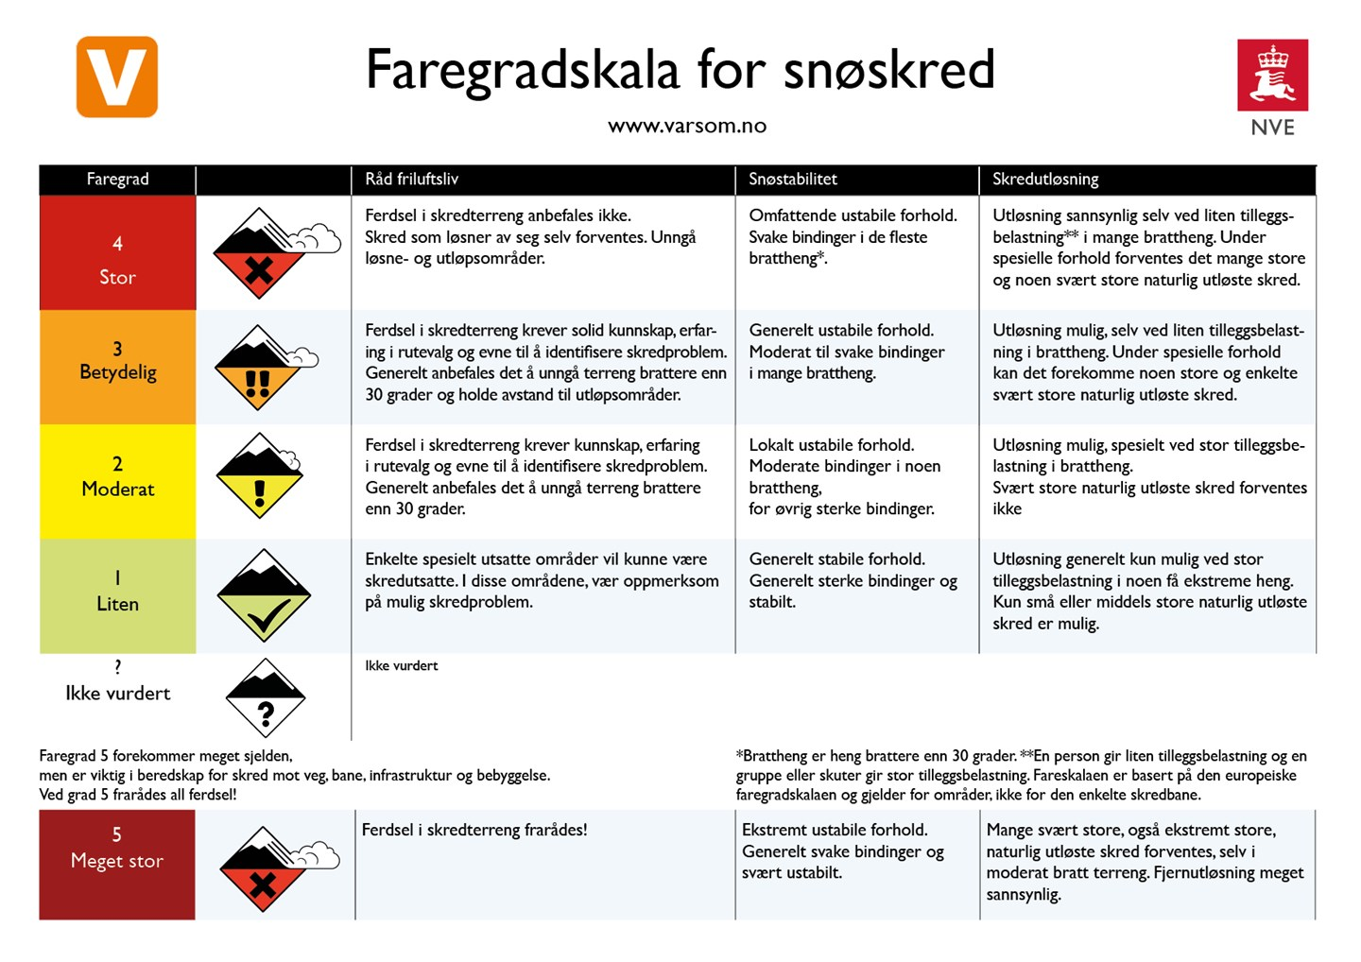
Notes:
Forklar oppsettet – 5 trinn, økende fare – 5 meget stor er en katastrofe tilsvarende et sterkt jordskjelv (mindre viktig i daglig arbeidet)
Skredfareskalaen feirer 10 år jubileum i år – Hurra
Grunnlaget som formidler faren for snøskred internasjonal. Gjør det mulig og snakke om felles problemstilling i mellom de forskjellige nasjonale varslingstjenester.
Faregraden er ikke et matematisk eksakt begrep som kan regnes ut etter en likning. Den er et sannsynlighetsbegrep som gir en forklaring over situasjonen i en region og ikke varsler en konkret hendelse.
Kom tilbake til ”råd” kolonnen til slutt – den er ment for folk med lite erfaring og kunnskap
FG-5 brukes svært sjelden – vi har derfor flyttet den litt i bakgrunnen.

Slide 7
Notes:
Forklar oppsettet – 5 trinn, økende fare – 5 meget stor er en katastrofe tilsvarende et sterkt jordskjelv (mindre viktig i daglig arbeidet)
Skredfareskalaen feirer 10 år jubileum i år – Hurra
Grunnlaget som formidler faren for snøskred internasjonal. Gjør det mulig og snakke om felles problemstilling i mellom de forskjellige nasjonale varslingstjenester.
Faregraden er ikke et matematisk eksakt begrep som kan regnes ut etter en likning. Den er et sannsynlighetsbegrep som gir en forklaring over situasjonen i en region og ikke varsler en konkret hendelse.
Kom tilbake til ”råd” kolonnen til slutt – den er ment for folk med lite erfaring og kunnskap
FG-5 brukes svært sjelden – vi har derfor flyttet den litt i bakgrunnen.

Slide 8
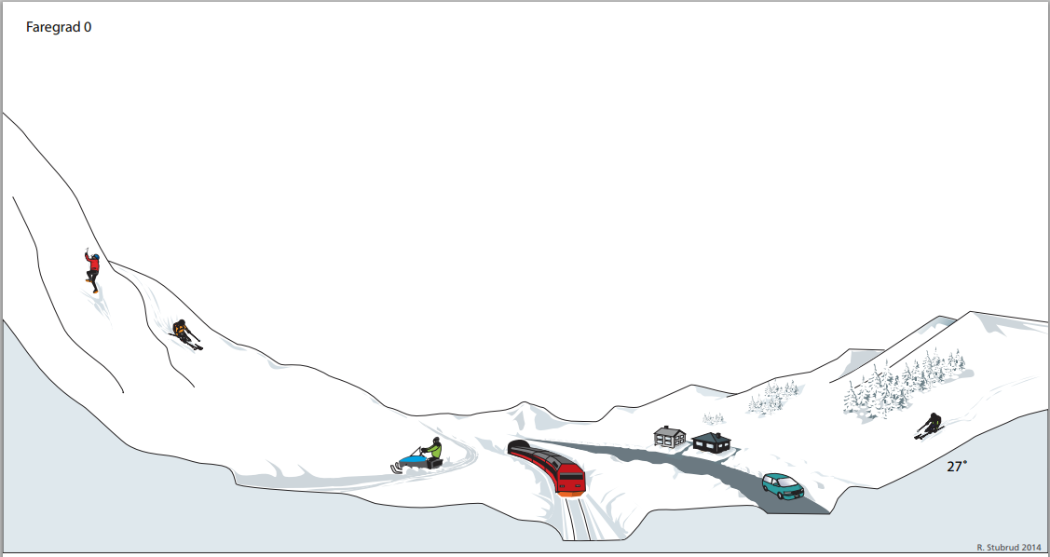
Terreng med løsneområder og utløpssoner for snøskred:

Slide 9
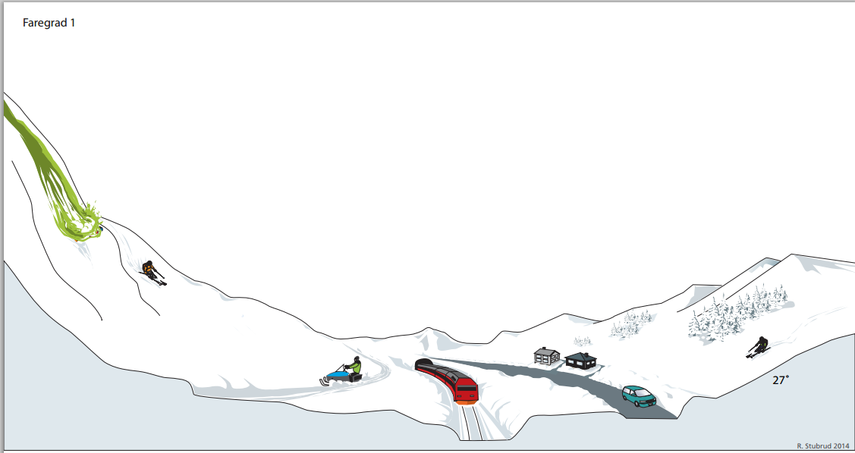
Faregrad 1 - liten
Notes:
Snødekket har generelt sterke bindinger og er stabilt.
Skredutløsning er generelt kun mulig ved store tilleggsbelastninger i noen få ekstreme heng*. Kun små naturlig utløste skred er mulig.
Konsekvens for veger/bebyggelse:Ingen fare.
9

Slide 10
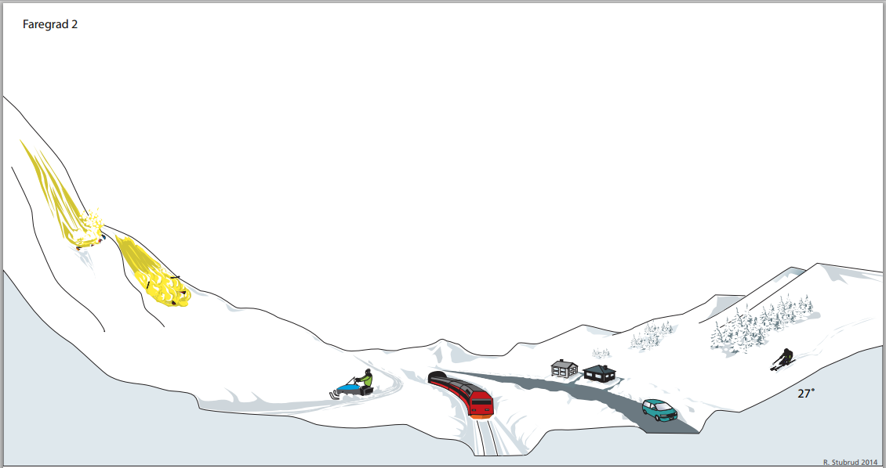
Faregrad 2 - moderat
Notes:
Snødekket har moderate bindinger i noen brattheng*, for øvrig har det sterke bindinger.
Skredutløsning er mulig, spesielt ved store tilleggsbelastninger** i brattheng*. Store naturlig utløste skred forventes ikke.
Konsekvens for veger/bebyggelse: Liten fare fra naturlige skred.
10

Slide 11
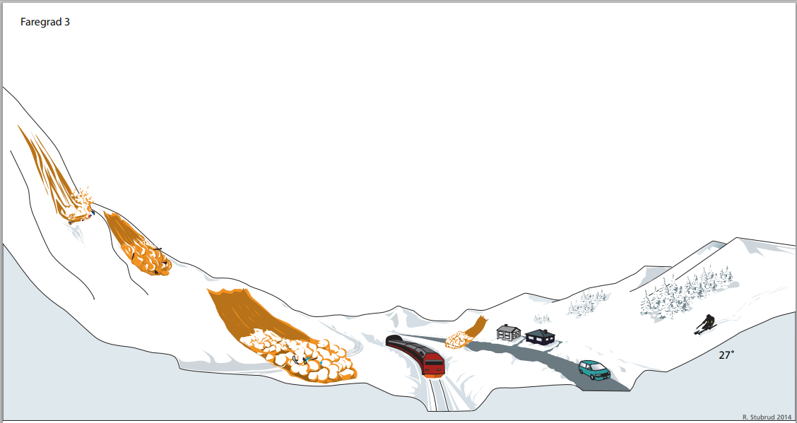
Faregrad 3 - betydelig
Notes:
Snødekket har moderat til svake bindinger i mange brattheng*.
Skredutløsning er mulig, også ved liten tilleggsbelastning** i brattheng*. Under spesielle forhold kan det forekomme noen middels store og enkelte store naturlig utløste skred.
Konsekvens for veger/bebyggelse:Noen utsatte steder er i fare. Enkelte forebyggende tiltak anbefales på disse stedene.
11

Slide 12
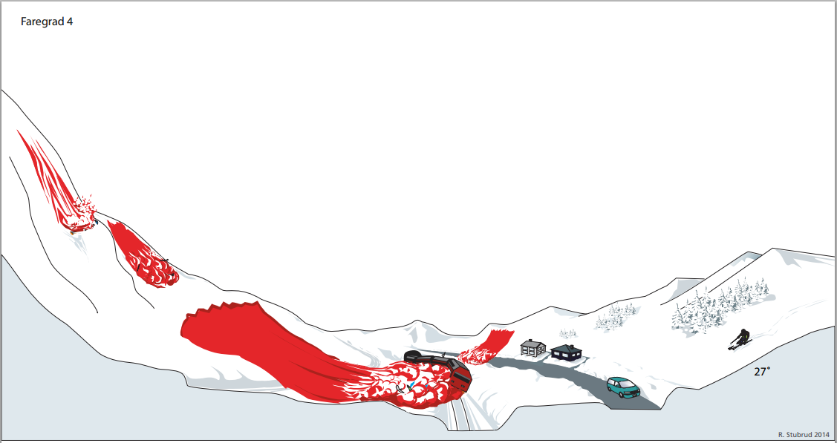
Faregrad 4 - stor
Notes:
Snødekket har svake bindinger i de fleste brattheng*.
Skredutløsning er sannsynlig også ved liten tilleggsbelastning** i mange brattheng*. Under spesielle forhold forventes det mange middels store og noen store naturlig utløste skred.
Konsekvens for veger/bebyggelse:Mange utsatte steder er i fare. Forebyggende tiltak anbefales på disse stedene.
12

Slide 13
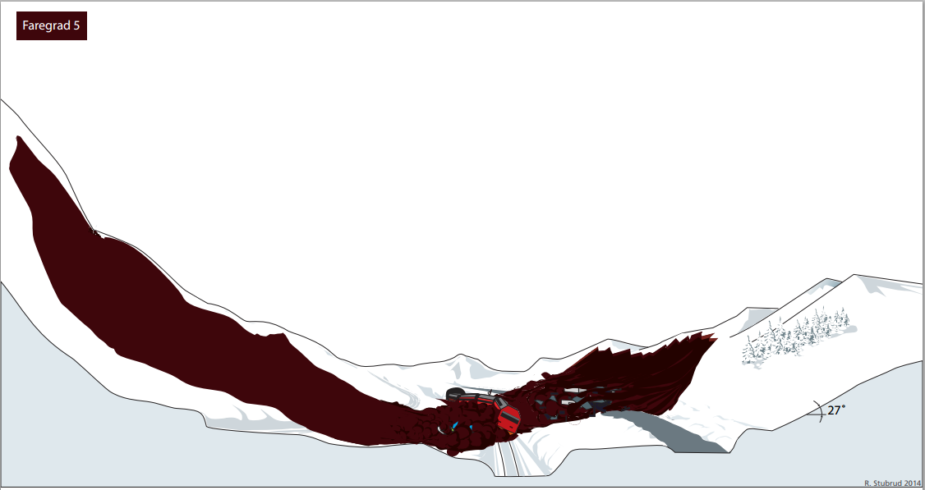
Faregrad 5 – meget stor
Notes:
Snødekket har generelt svake bindinger og er svært ustabilt.
Mange store, i noen tilfeller svært store, naturlig utløste skred forventes, også i moderat bratt terreng*.
Konsekvens for veger/bebyggelse: Akutt fare. Omfattende sikkerhetstiltak.
13

Slide 14
Faktorer som påvirker faregraden
Utløsbarhet
Skred
størrelse
Utbredelse av utløsbarhet
Notes:
Vi tar hensyn til tre faktorer når vi vurderer snøskredfaren.
14

Slide 15
Faktorer som påvirker faregraden
Faregrad
Utløsbarhet
Skred størrelse
Utbredelse
Notes:
Kombinsjon av disse faktorene bestemmer faregraden.
Hvordan de kombineres kommer vi straks til når vi innfører EAWS Matrisen.
15

Slide 16
Faktorer som påvirker faregraden
Med økende faregrad…
…øker skredstørrelsen og/eller
…øker utbredelsen og/eller
…minker utløsbarhet / snødekkestabilitet
Faregrad
Tilleggs-
belastning
Skred størrelse
Utbredelse av ustabilitet
Notes:
Generelt kan vi si…
16

Slide 17
Faktorer som påvirker faregraden
Utløsbarhet
Sannsynlighet for skredutløsning
Skred
størrelse
Utbredelse av utløsbarhet
Notes:
Av og til snakker vi om sannsynlighet for snøskred.
Da mener vi kombinasjonen av utløsbarhet og dem sin utbredelse.
F.Eks er det mange heng der det er svært lett å løse ut skred er sannsynligheten stort.
17

Slide 18
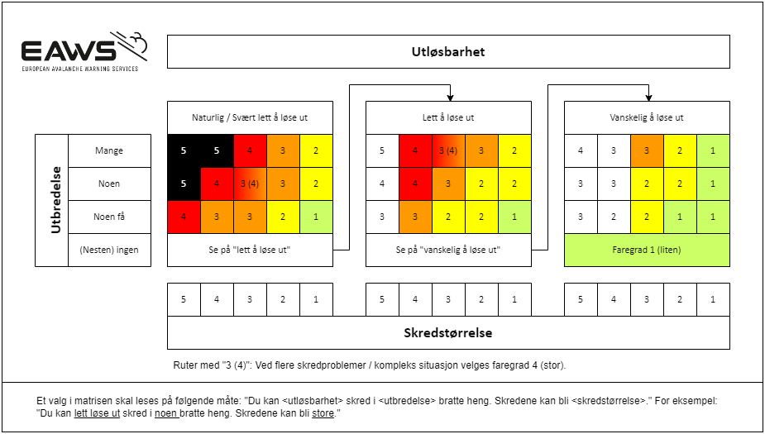
Notes:
EAWS Matrisen knitter de tre faktorene utløsbarhet, utbredelse og skredstørrelse til faregraden
Vi starter med vurdering av utløsbarhet.
Hvor utbredt er en gitt utløsbarheten – mulig det finnes flere relevante kombinasjoner
Ev. gå til neste “boks”.
Velg skredstørrelse til dette skredproblem.

Slide 19
EVA
Notes:
EVA: Extended version of ADAM…

Slide 20
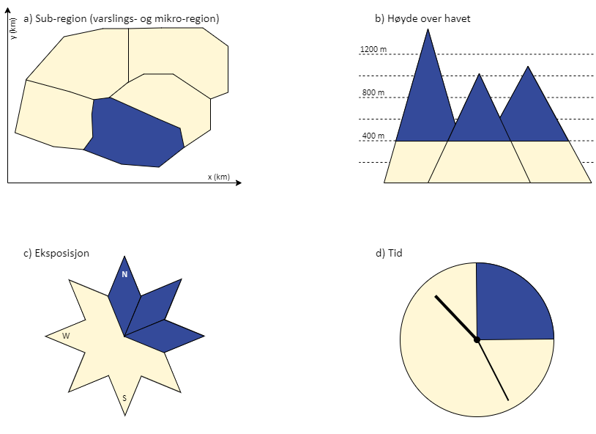
Definer regioner og minimum-enhet (SHET)
Notes:
Choice of each warning service
We found that a main source of inconsistincy when assigning a danger level for neighboring services is the choice of the spatial unit that the frequency term (or spatial distribution) was assigned to.
While some consider the terms few, some or many over all aspects in a given elevation band other differ also by aspect while others consider the entire region over all aspects and elevations.
Surely you end up with varying choices for the frequency term and potentially different danger levles when consulting the matrix.
The size and topography for warning regions in Europe and internationally differ. So does the amount of data available to assess the snow conditions within regions and services.
It is therefore not feasible to require everybody to have the same separation in spatial extend, elevation bands or number of aspects.
However, it is important that each service clearly states for what deliniation they assess the frequency of snowpack stability.
It will make the decision process within the service more robust. It will help the user to understand the product better and it will help the neighboring service to see where and why a different danger level was issued for similar conditions – if that should be the case.
We recommend to analyse your forecasts and see how you assign the spatial distribution and figure out what is the smallest division you use for the given components.
Based on that analyses it is adviced to decide on the smallest feasible division and use that as a reference unit.
A frequency class can then be assigned to any unit equal to or larger than the reference unit (given that the frequency class does not change when adding another reference unit).

Slide 21


Minimumenhet / referanseenhet
Hvor stor er minste arealet en faregrad kan settes for (f.eks. 200 km²)? | Sub-region (minimum 100 km²)
Hvilket tidsrom skal varselet være gyldig for (f.eks. 24t)? | 24t (kl 00-24)
Skal det brukes forskjellige høydeintervaller? Hvis ja, bestem maks antall inndelinger (f.eks. 2) eller minimum høydeintervall (f.eks. 300 m) | Maks tre forskjellige intervaller. Minimum på 200 høydemeter.
Skal det deles inn etter eksposisjon? Hvis ja, bestem antall (f.eks. 4/8/16). | Inndeling i 8 himmelretning. Minimum tre må henge sammen.
Skal tidsrommet deles inn i mindre enheter? Hvis ja, bestem perioden (f.eks. 1 time eller 6 timer, formiddag/ettermiddag). | Inndeling i fem tidsintervaller: natt (00-06), morgen (06-09), formiddagen (09-12), ettermiddag (12-18), kveld (18-24)
Notes:
Skal vi sette den opp til 400 eller 500 km2?

Slide 22
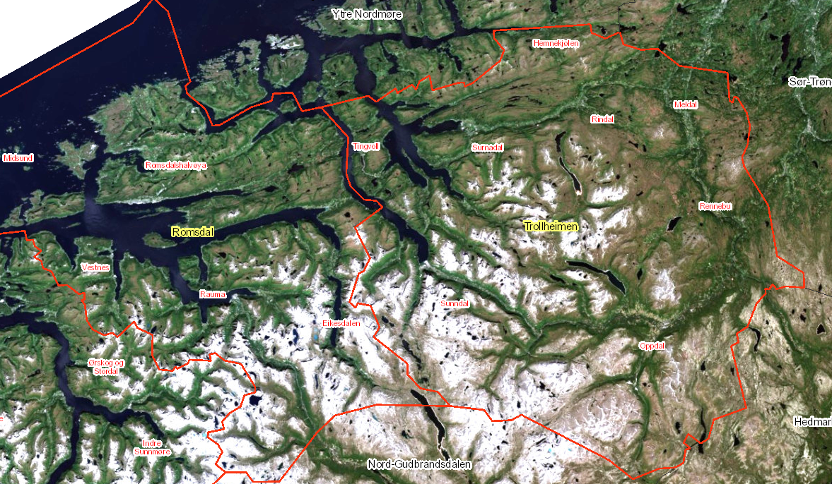
Subregioner
Notes:
https://www.xgeo.no/?p=snoskred&m=bmGeodataImages%3BMapLayer_fsw%3BMapLayer_proposedregions2017&l=no&e=9659%7C6903697%7C291430%7C7043567&ft=1%3B

Slide 23
Utløsbarhet (Snødekkestabilitet)
Utløsbarhet | Snødekkestabilitet
Naturlig / Svært lett å løse ut | Svært dårlig
Lett å løse ut | Dårlig
Vanskelig å løse ut | Moderat
Svært vanskelig å løse ut | God

Slide 24
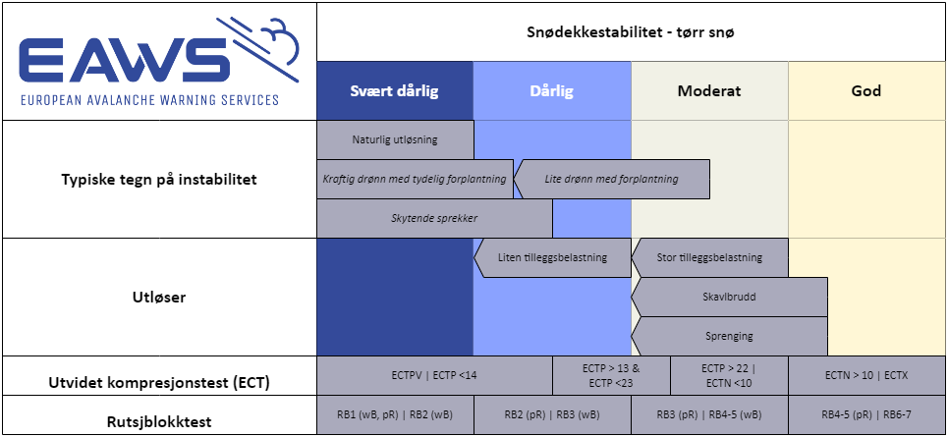
Sammenheng mellom observasjon og utløsbarhet (snødekkkestabilitet)
Notes:
Indikasjon for en viss stabilitetsklasse => utløsbarhet

Slide 25
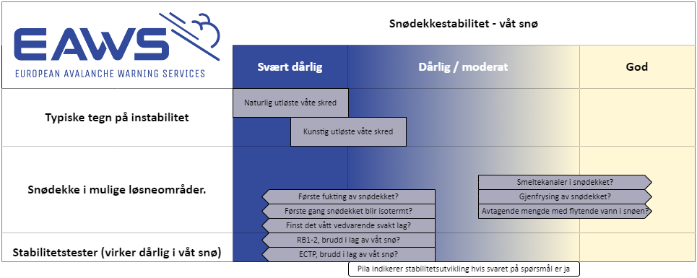
Sammenheng mellom observasjon og utløsbarhet (snødekkkestabilitet)

Slide 26
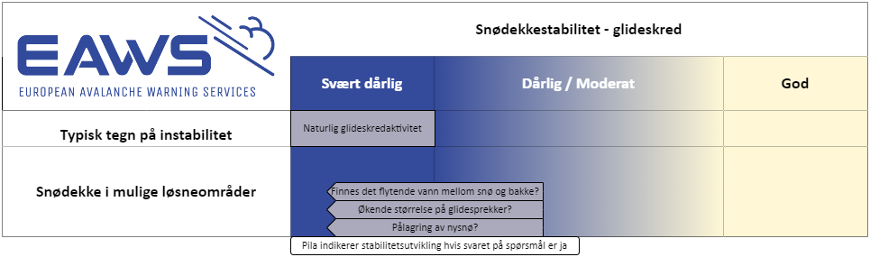
Sammenheng mellom observasjon og utløsbarhet (snødekkkestabilitet)

Slide 27
Utbredelse (av utløsbarhet)
Utbredelses klasse | Beskrivelse | Observasjoner
mange | Steder / punkter med denne stabilitetsklassen er mange. Stabilitets klassen finnes i store deler av terrenget. | Bekreftelse på at skred-problemet er til stede er enkelt å finne mange steder. Det er åpenbare og mange faretegn.
noen | Steder med denne stabilitets-klassen er verken mange eller få. Faresoner som «bak rygger» eller «i forsenkninger» kan ofte spesifiseres.
noen få | Steder med denne stabilitets-klassen er få og sjeldne. Samtidig er omfanget ansett som relevant nok for stabilitets vurderingen. | Skredproblemet er vanskelig å finne eller oppdage og gir få og sjeldne faretegn.
(nesten) ingen | Steder med denne stabilitets-klassen finnes ikke, eller er så sjeldne at de ikke er relevant for stabilitetsvurderingen.

Slide 28
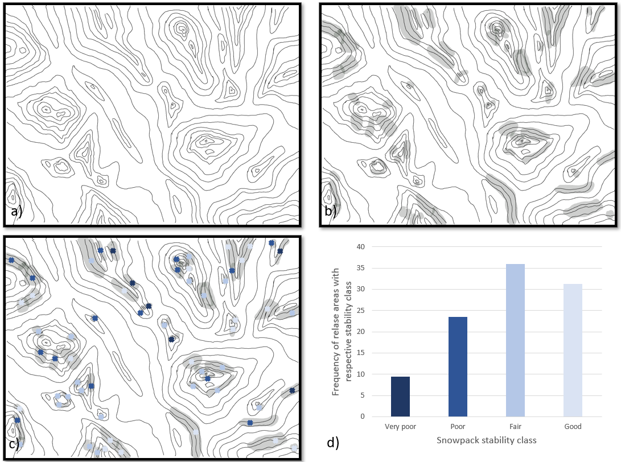
Utbredelse avledes alltid fra en frekvensfordeling

Slide 29
Vurdering av utbredelse
Vurder utløsbarhet, utbredelse og skredstørrelse for området der SP er tilstede
Er det forskjell i forhold til høyde og eller himmelretning?
Del opp så detaljert som hensiktsmessig (men ikke mindre enn minimumsenhet / referanseenhet)
Bruk utløsbarhet, utbredelse og skredstørrelse for verste enhet til å sette FG. Angi høyde og himmelretning i SP og beskriv ev subregion i teksten.

Slide 30
Skredstørrelse
Skredstørrelse | Når skred løsner eller blir løst ut, er denne størrelsen...
 | …sannsynlig | …usannsynlig
5
4
3
2
1
Notes:
Sannsynlig = Forventet
Usannsynlig = IKKE forventet – dvs jeg er ikke overrasket at denne størrelsen ikke forekommer
Tenk hvordan forventer jeg at skredproblemet oppfører seg. Hvor tykk er flaket? Hvor god er bruddforplantningen?

Slide 31
Skredstørrelse
Skredstørrelse | Når skred løsner eller blir løst ut, er denne størrelsen...
 | …sannsynlig | …usannsynlig
5 |  | x
4 |  | x
3 | x
2 | x
1 | x
Notes:
Sannsynlig = Forventet
Usannsynlig = IKKE forventet – dvs jeg er ikke overrasket at denne størrelsen ikke forekommer
Tenk hvordan forventer jeg at skredproblemet oppfører seg. Hvor tykk er flaket? Hvor god er bruddforplantningen?

Slide 32
Skredstørrelse
Skredstørrelse | Når skred løsner eller blir løst ut, er denne størrelsen...
 | …sannsynlig | …usannsynlig
5 |  | x
4 |  | x
3 | x
2 | x
1 | x
Notes:
Sannsynlig = Forventet
Usannsynlig = IKKE forventet – dvs jeg er ikke overrasket at denne størrelsen ikke forekommer
Tenk hvordan forventer jeg at skredproblemet oppfører seg. Hvor tykk er flaket? Hvor god er bruddforplantningen?

Slide 33
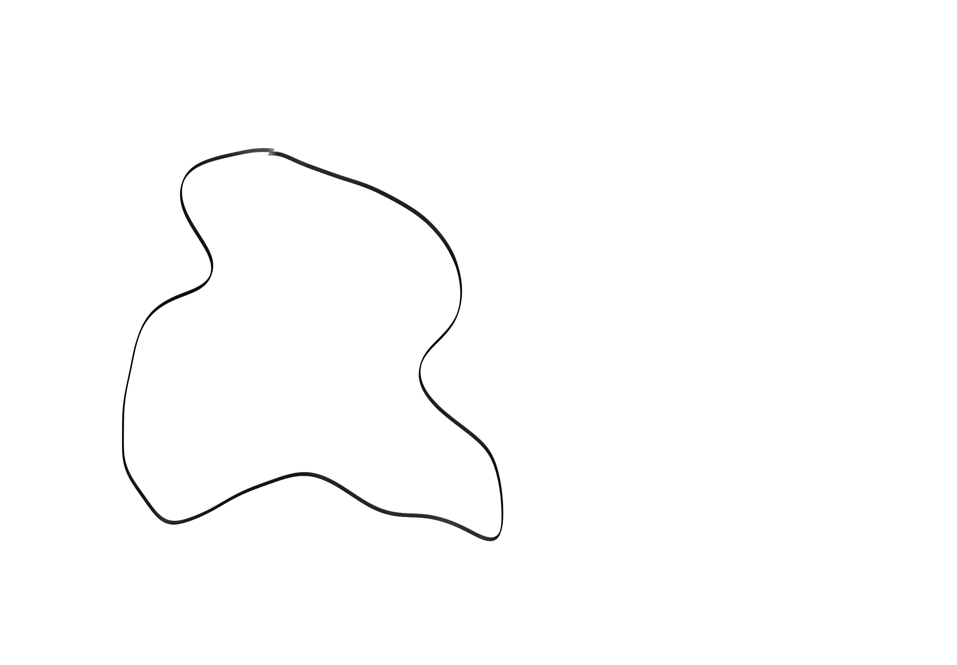
Finnes det et eller flere skredproblemer?

Slide 34
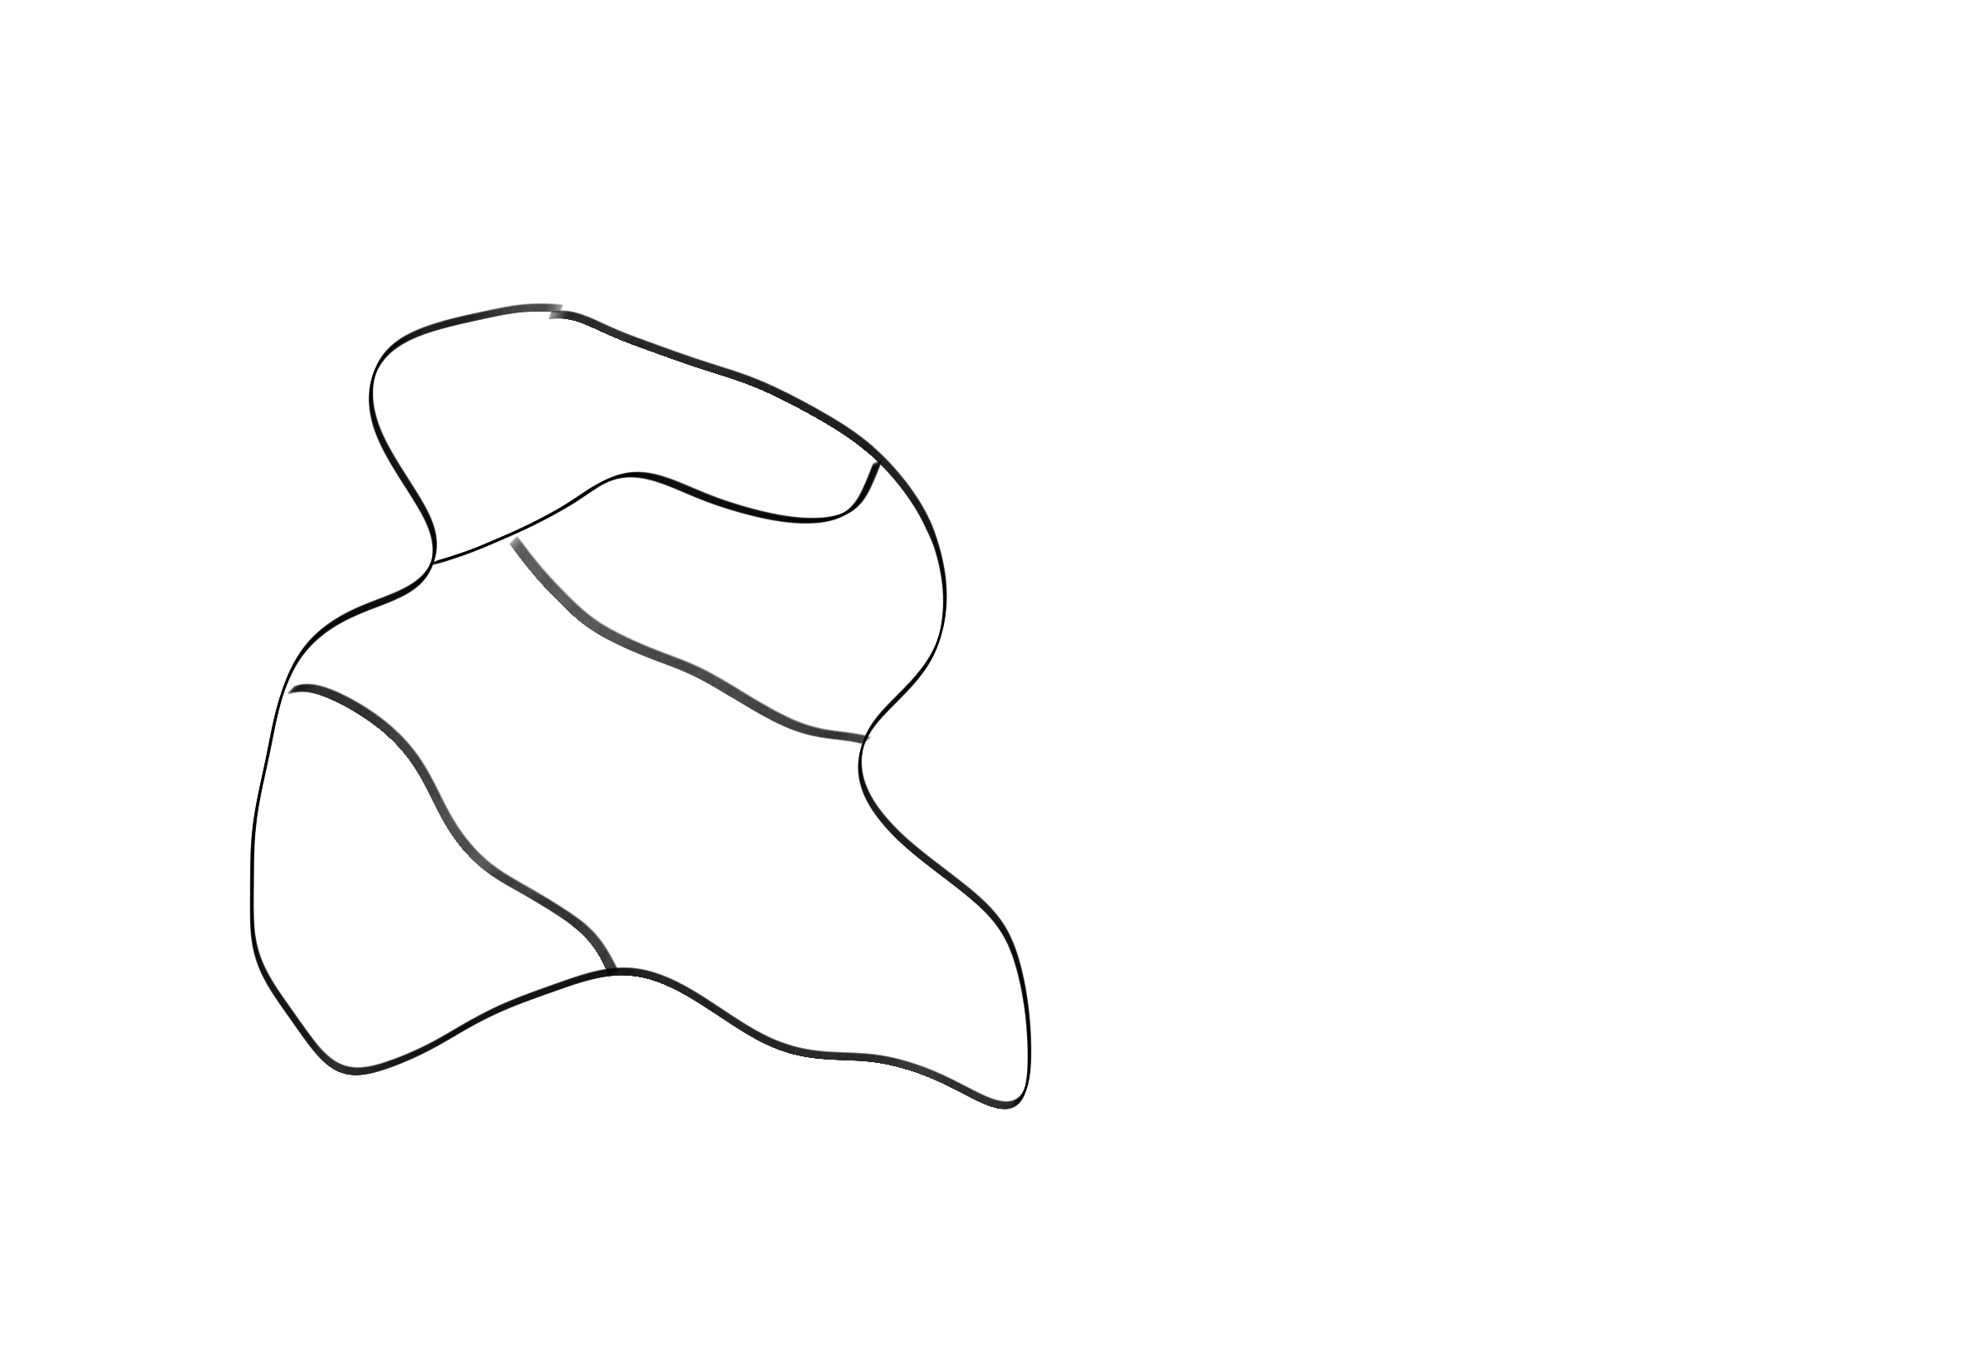
Hvor og når?

Slide 35
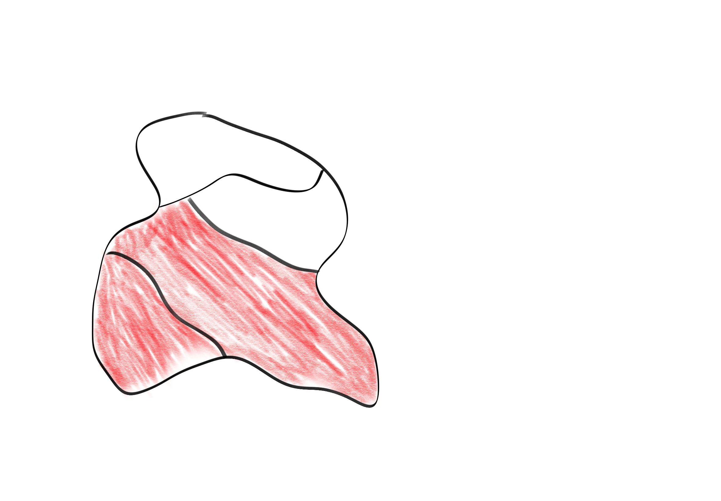
Hva er utløsbarhet, utbredelse i valgt område?

Slide 36
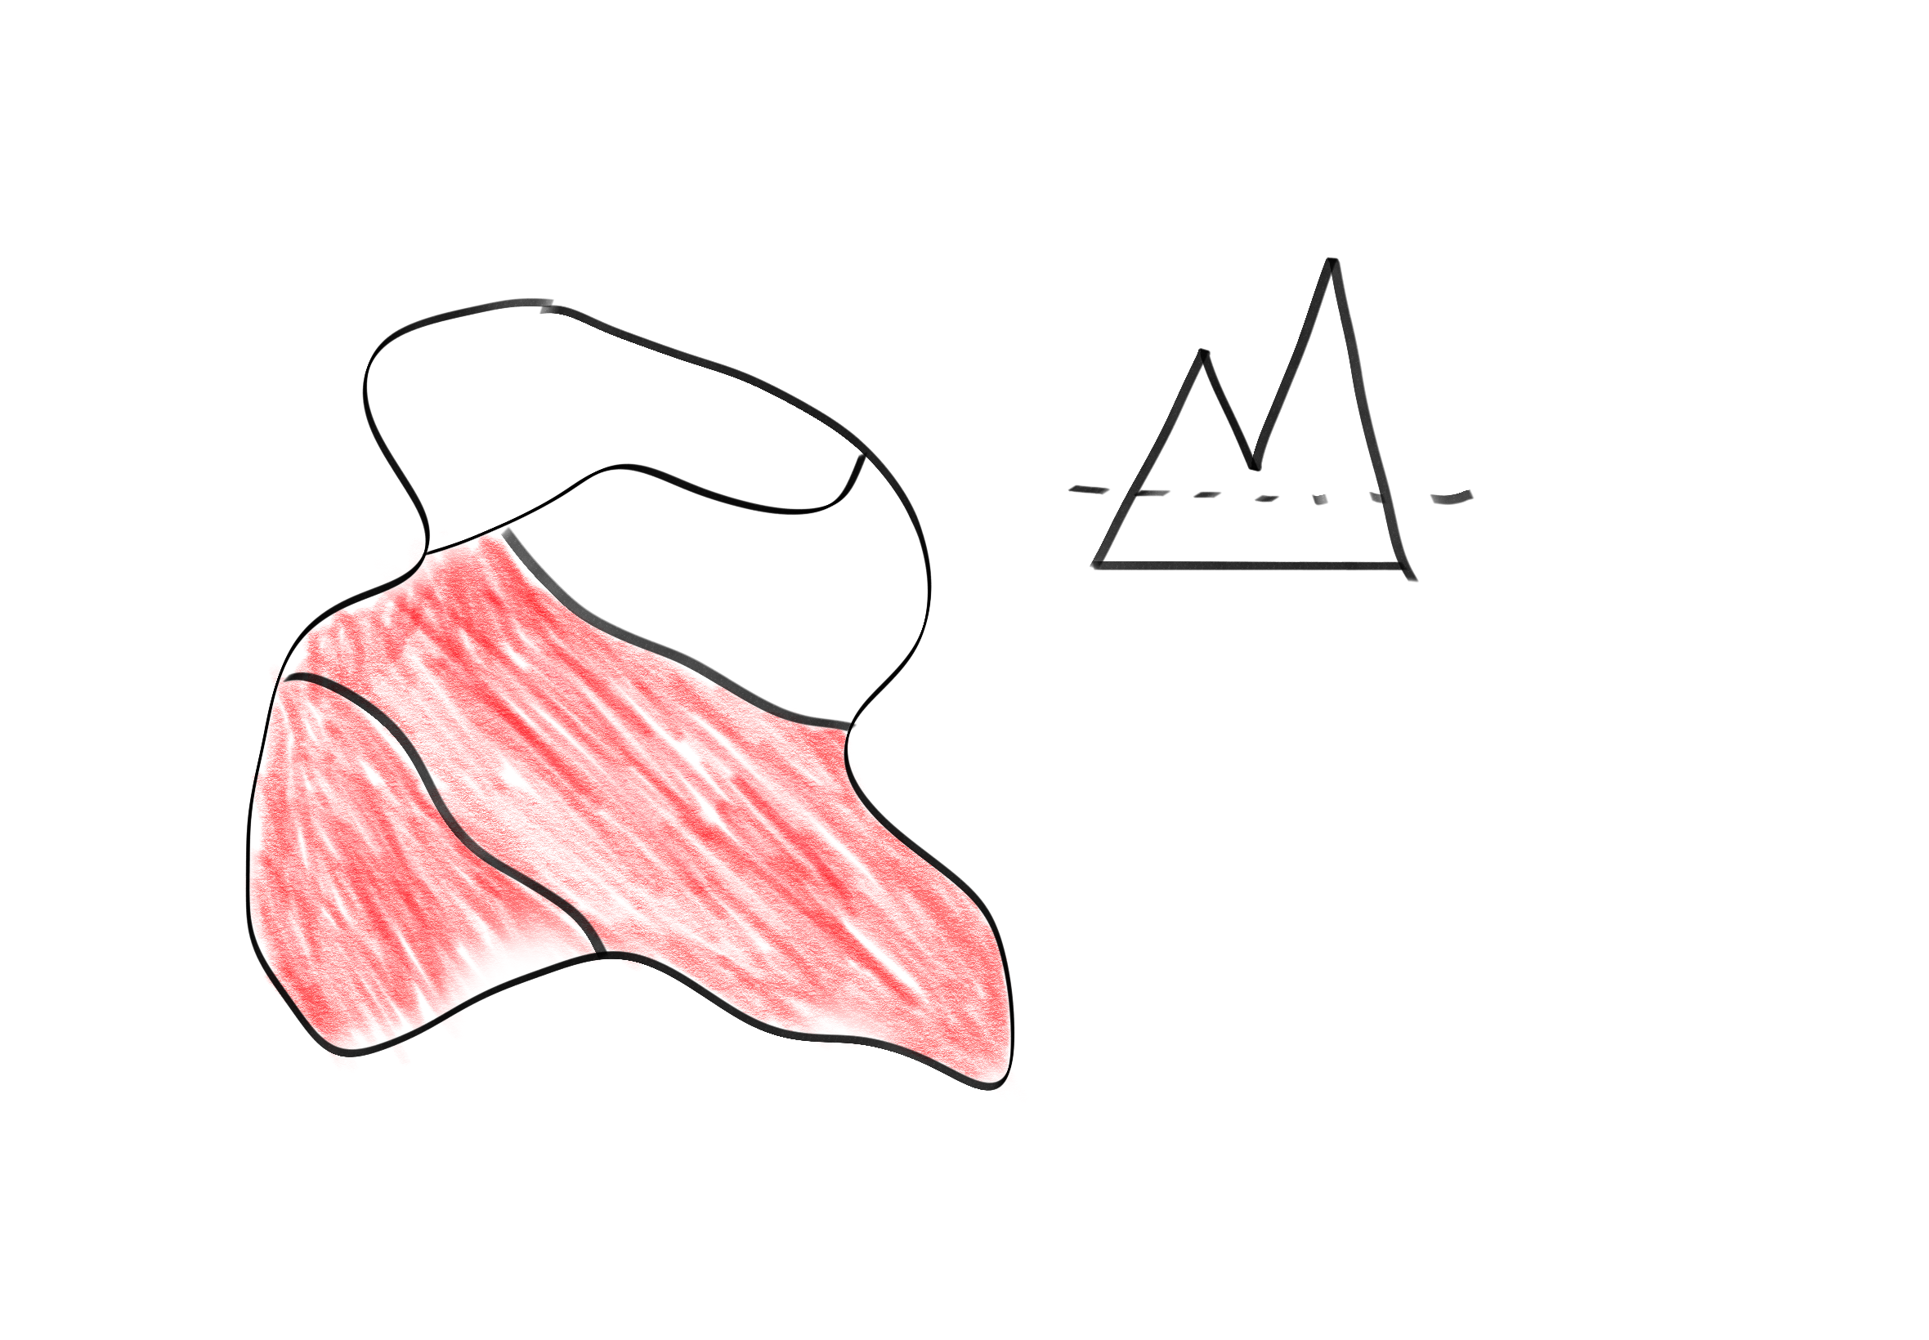

Er det stor variasjon (av UUS) innafor valgt område?
Hva er utløsbarhet, utbredelse i valgt område?
…kan være i rom og tid.

Slide 37
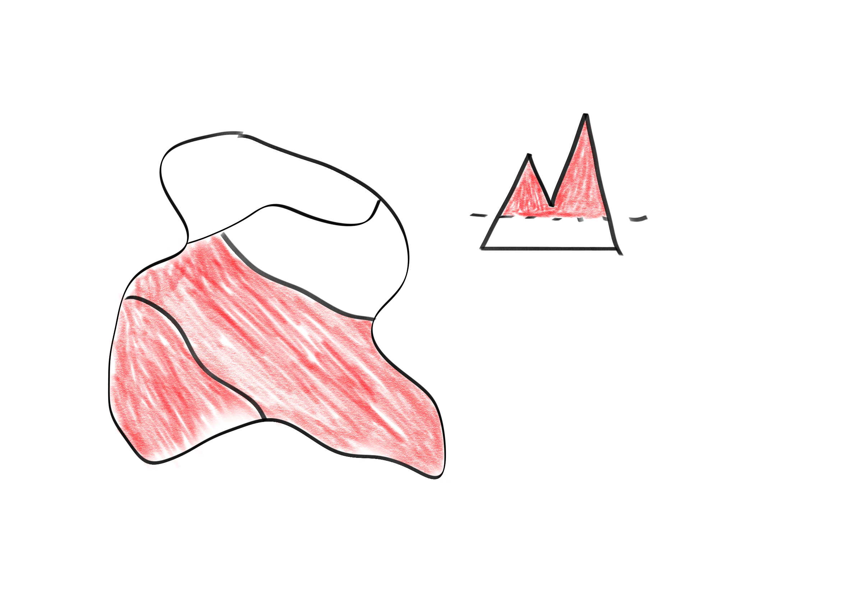

Slide 38
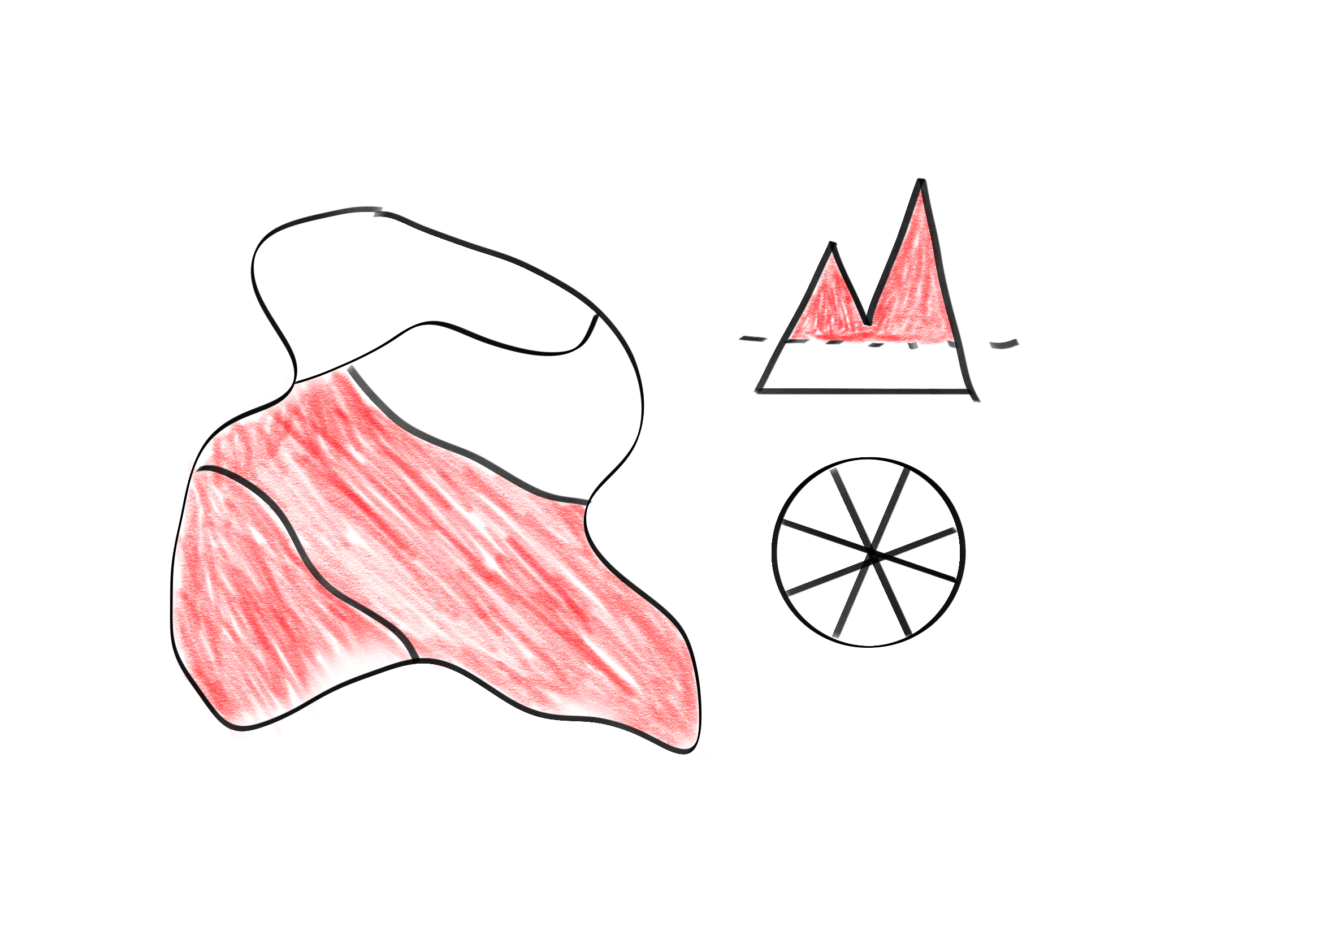

Slide 39
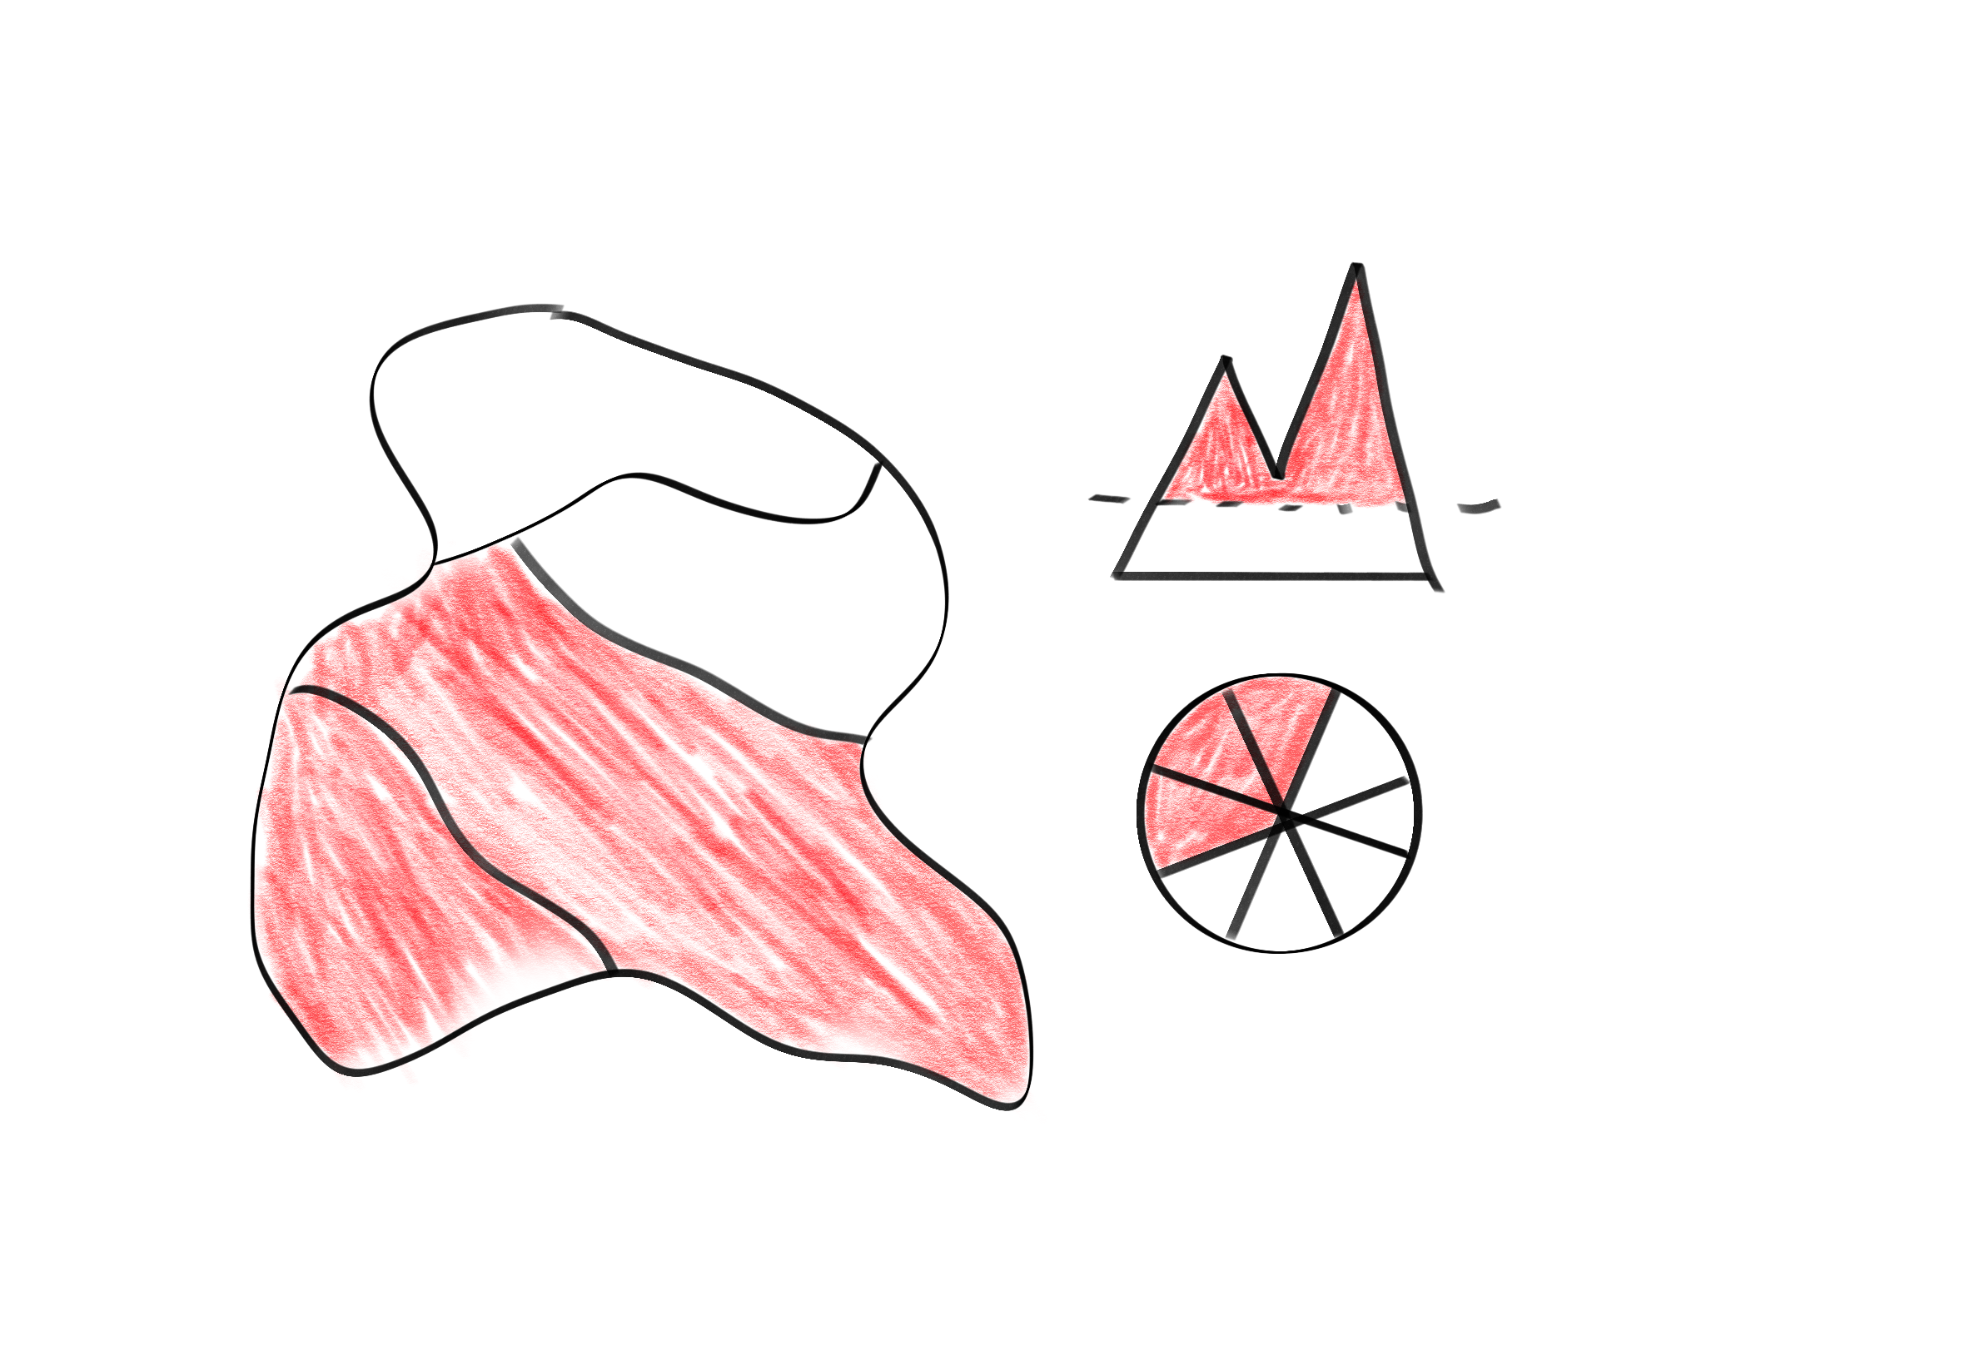
Velg FG i matrisen basert på utløsbarhet, utbredelse i mest utsatt område?

Slide 40
Velg FG i matrisen basert på utløsbarhet, utbredelse i mest utsatt område?
…finnes det flere relevante skredproblemer? Hvis ja, REPEAT

Slide 41
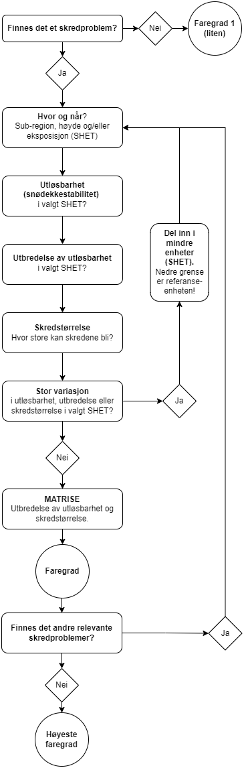
Workflow

Slide 42
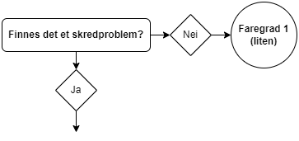

Slide 43
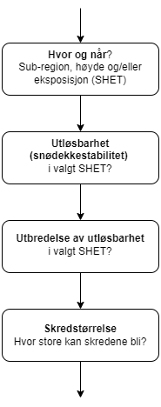

Slide 44
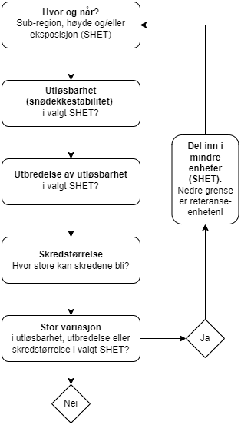

Slide 45
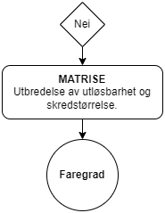

Slide 46
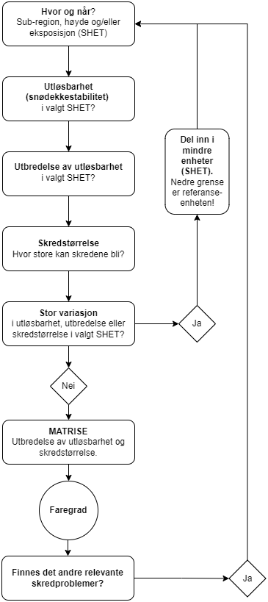

Slide 47
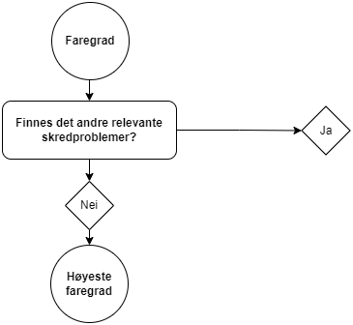

Slide 48
Eksempel

Slide 49
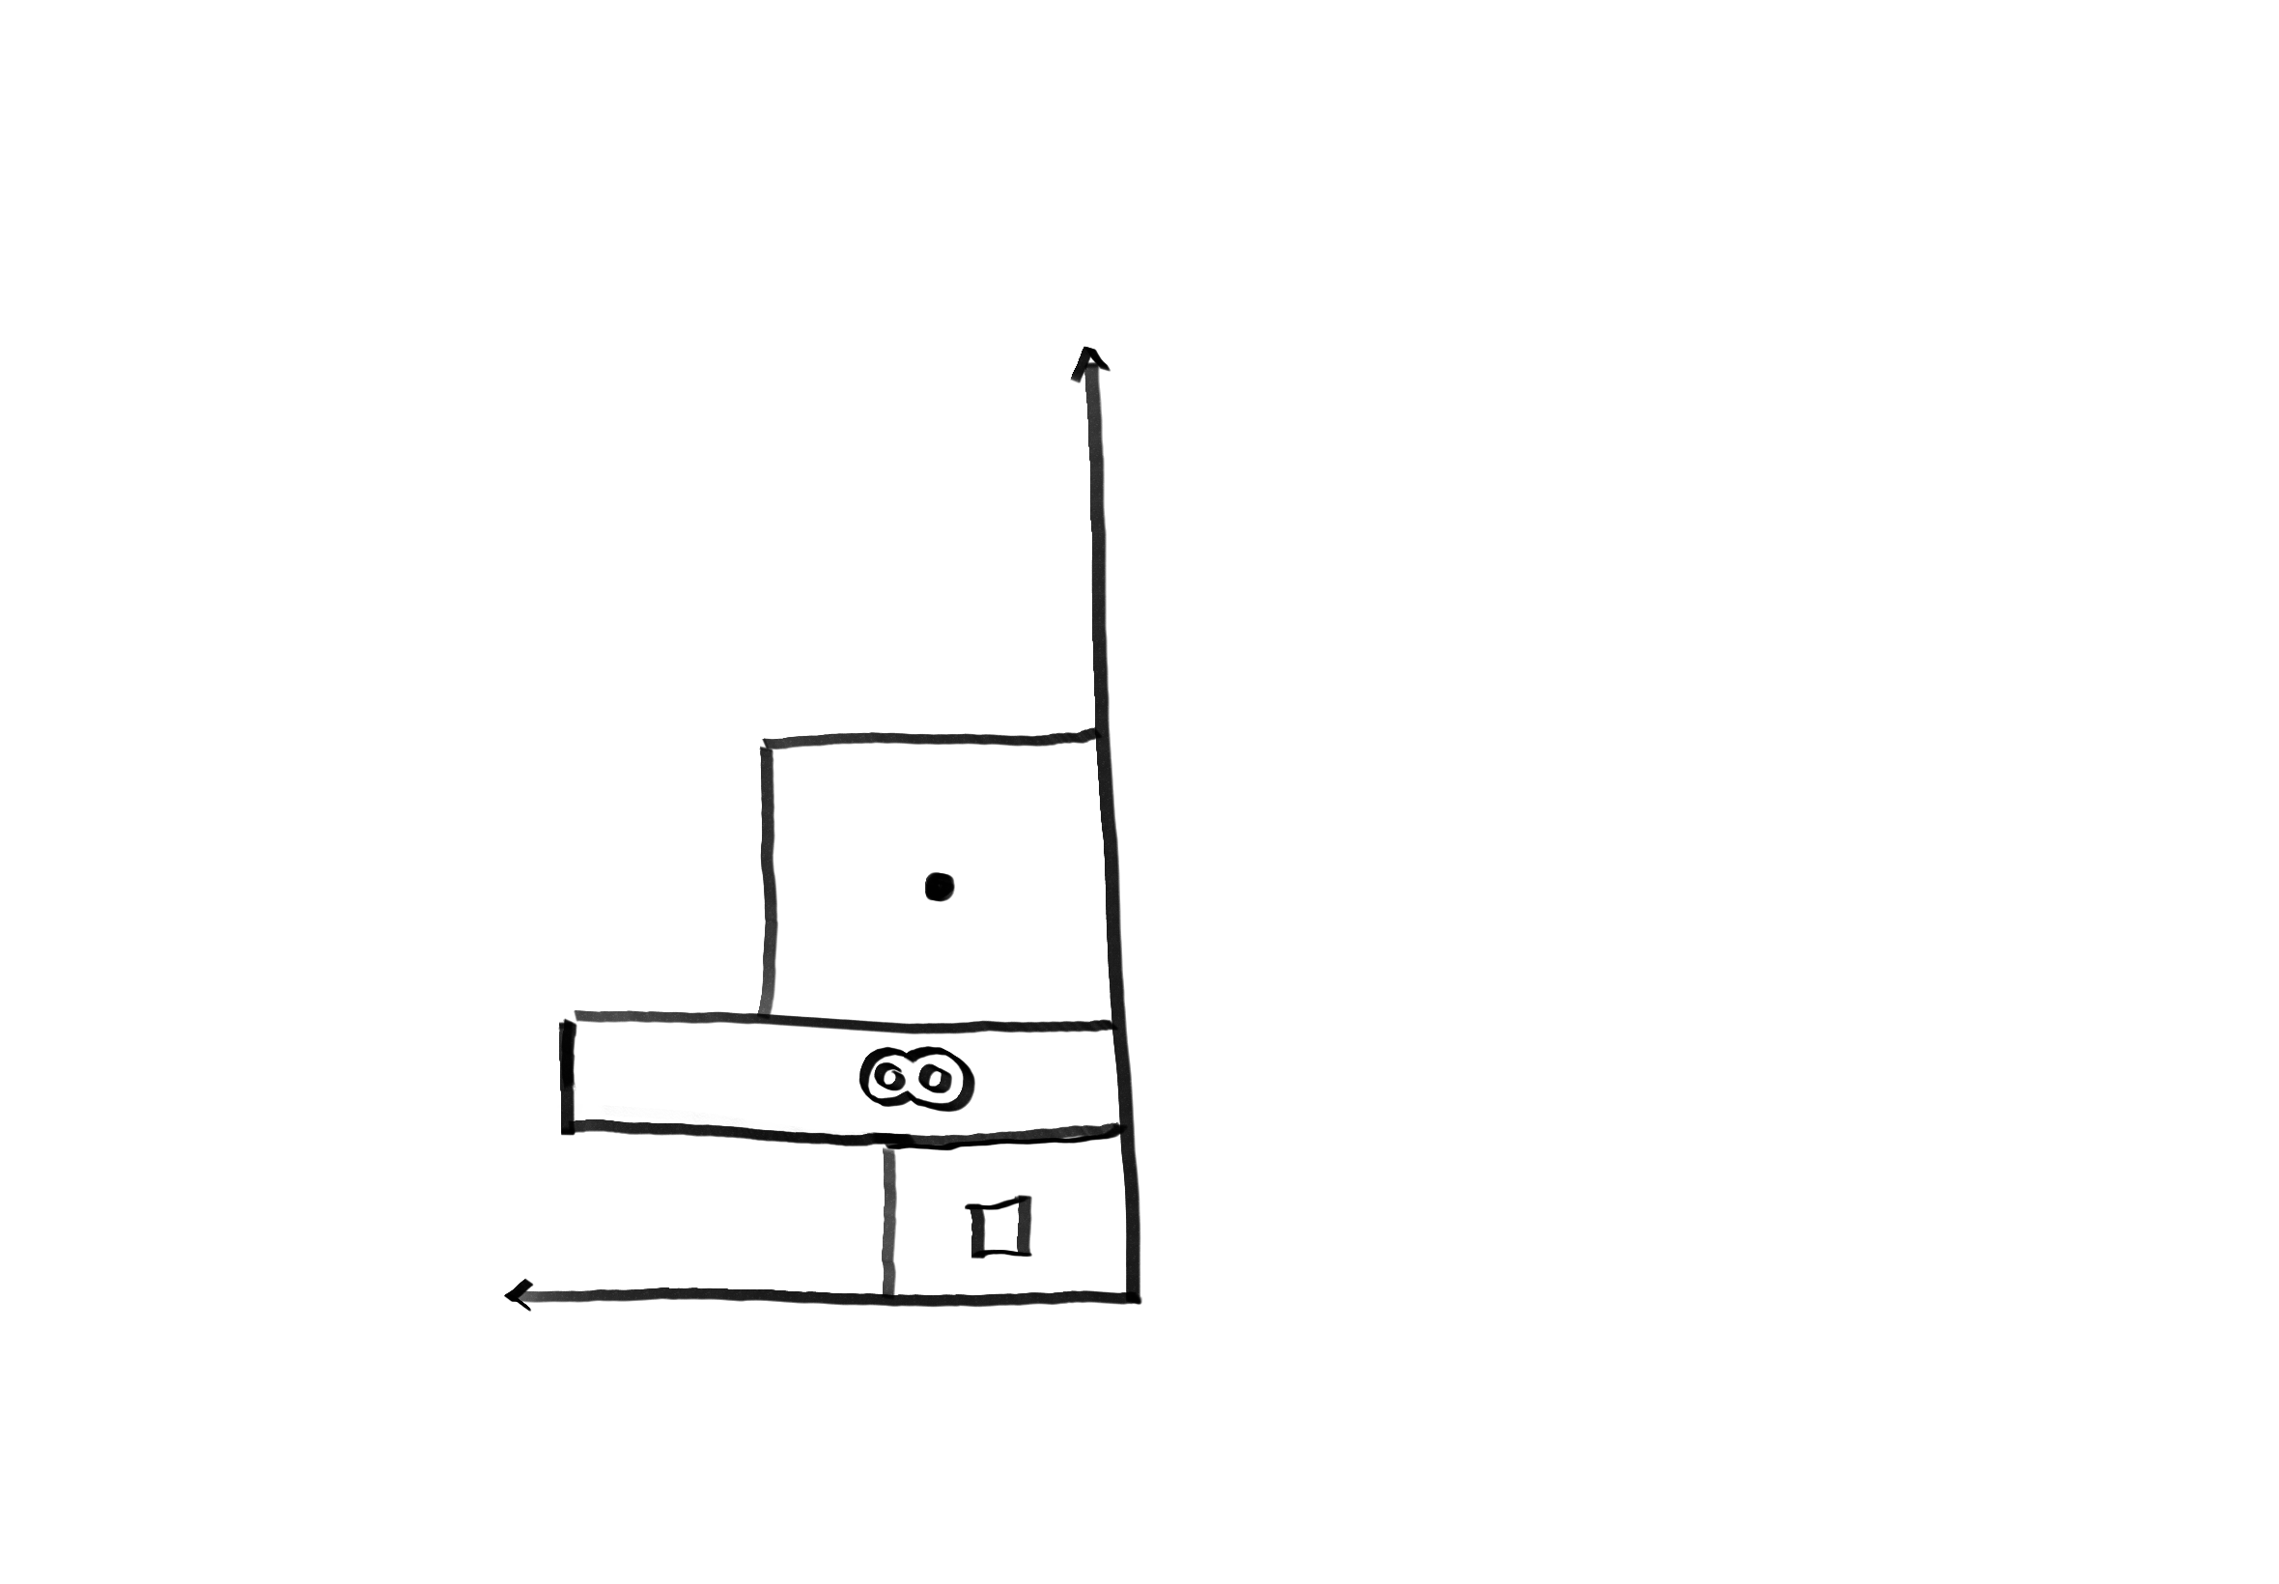
Utgangspunkt
Stabilt gammelt snødekke (eldre kantkorn i bunn, tykk skare over og fokksnø på toppen).
Temperaturen ved havnivået ligger rundt -1 grader og rundt -10 på 1000 moh.

Slide 50
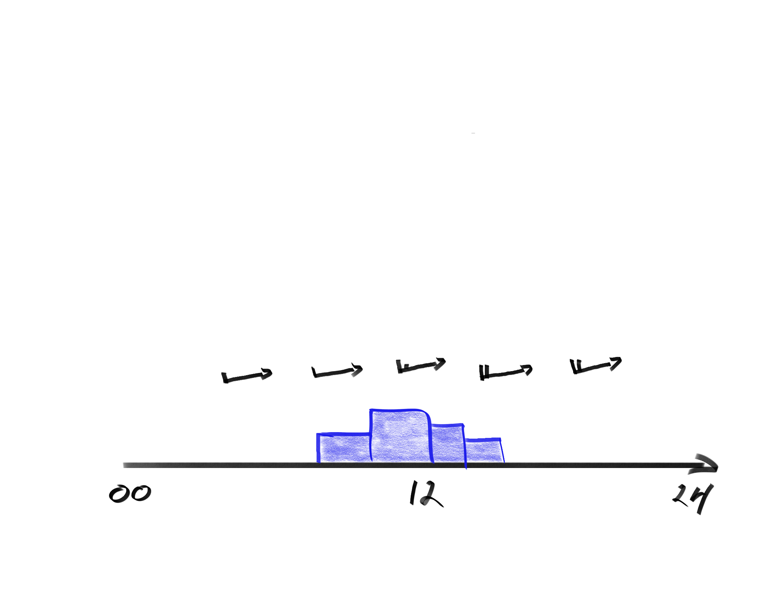
Utgangspunkt
Stabilt gammelt snødekke (eldre kantkorn i bunn, tykk skare over og fokksnø på toppen).
Temperaturen ved havnivået ligger rundt -1 grader og rundt -10 på 1000 moh.
Det ventes 20 cm nysnø i løpet av 8 timer med perioder med frisk bris mot slutten av nedbørperioden.

Slide 51
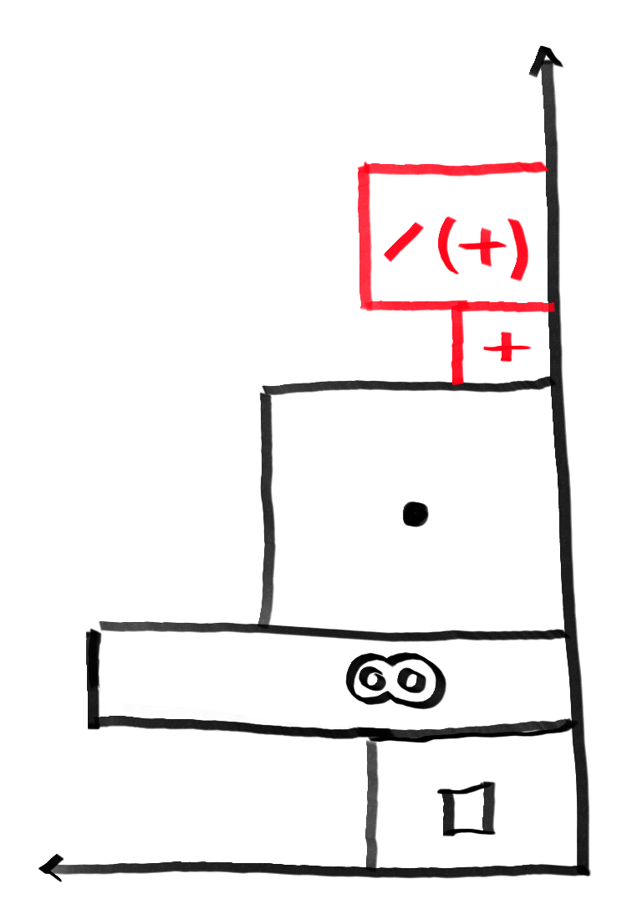
Valg av utløsbarhet
Det er kaldt (i hvert fall over tregrensen) og nysnøen vil trenge noen timer til et døgn for binde seg mot eldre fokksnø.
Siden fokksnøen har ru overflate er bindingen allikevel ikke super potent.
Vi vurderer lett å løse ut mellom ny og gammel snø. Muligens naturlig/svært lett å løse ut i nysnøen fra da vinden tok seg opp.
Notes:
(øverste 5-10 cm -> mulige flak på 20 cm i leformasjoner)

Slide 52
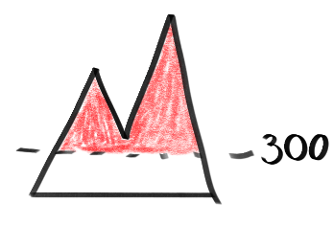
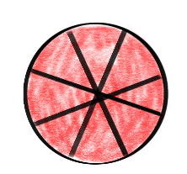
Valg av utbredelse
Nysnøen finnes overalt i terrenget.
Grunnet relativt milde temperaturer i lavlandet venter vi rask stabilisering i løpet av noen få timer. Men fra ca 300 moh og oppover vil det være lett å løse ut i mange heng i alle himmelretninger.
Vi vurderer også at det kan gå naturlig utløste skred i noen få heng når vi tenker flakskred.
I svært bratt terreng ventes også tørre løssnøskred (noen heng?).

Slide 53
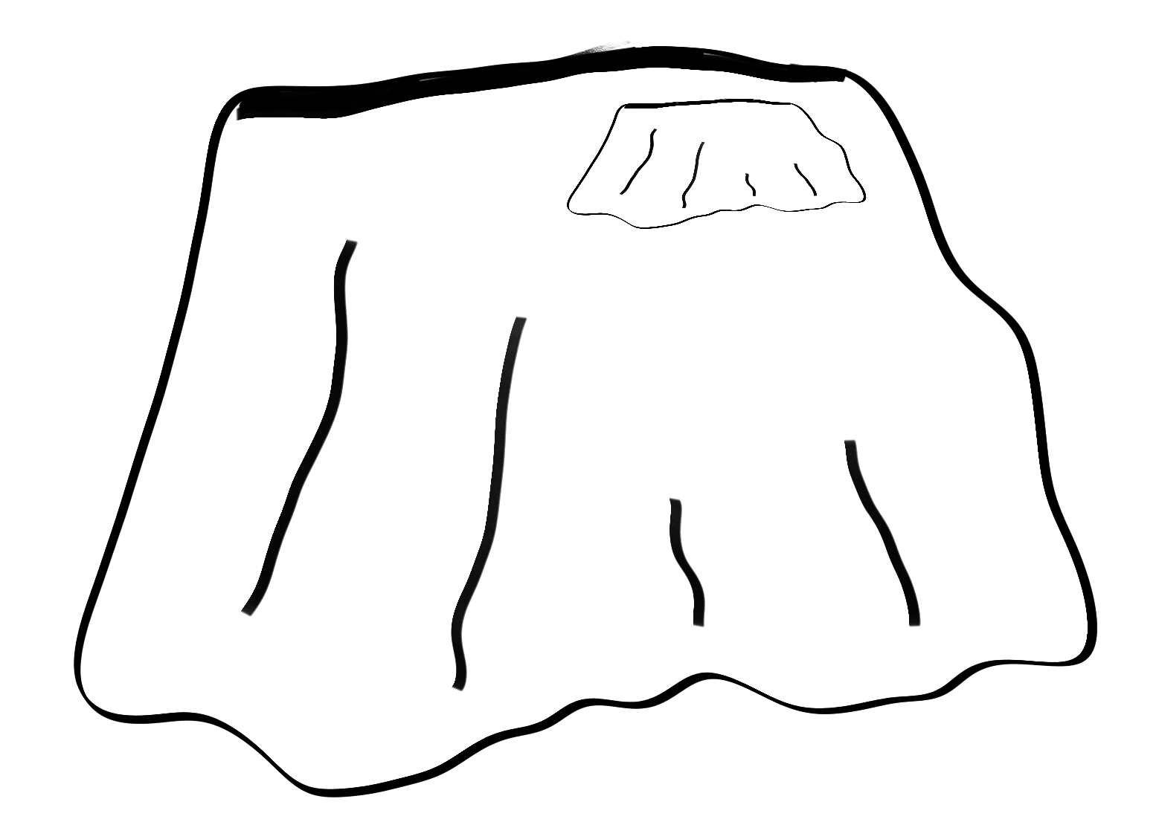
Valg av skredstørrelse
20 - 40 cm tykke flak og "vanlig" bruddforplanting.
For å produsere et typisk str. 2 skred med denne flaktykkelsen må det for eksempel løsne et 100x30 m stort flak.
For å produsere et typisk str. 3 skred med denne flaktykkelsen må det for eksempel løsne et 300x100 m stort flak.
Notes:
Relativt tykk nysnølag.
Ru gammel snøoverflate.
Husk at et str 3 skred er ti ganger større enn et str. 2 skred.

Slide 54
Valg av skredstørrelse
Jeg antar at vi forventer da mest flak på størrelsen 2 nærmere 100x30 m enn 300x100 m (str. 3).
Vi blir da altså ikke skuffet når vi ikke se flak på størrelse 3 (300x100 m). Samtidig kan vi selvfølgelig ikke helt utelukke det.
Mulige løssnøskred forventes ikke å være større en str.1.
Skred størrelse | Når skred løsner eller blir løst ut, er denne størrelsen...
 | …sannsynlig | …usannsynlig
5 |  | x
4 |  | x
3 |  | x
2 | x
1 | x

Slide 55
Sette faregrad
Vi har diskutert oss fram til tre mulige scenarier:
Vi setter FG-3 og med nysnøproblem over 300 moh og i alle himmelretninger.
Lett å løse ut i mange heng. Skred kan bli middels store.
Svært lett å løse ut i noen få heng. Skred kan bli middels store.
Naturlig utløst i noen heng. Skred ventes å være små.
Notes:
(krever svært bratt terreng)

Slide 56
VALIDERING
Bekreftelse av faregraden?

Slide 57
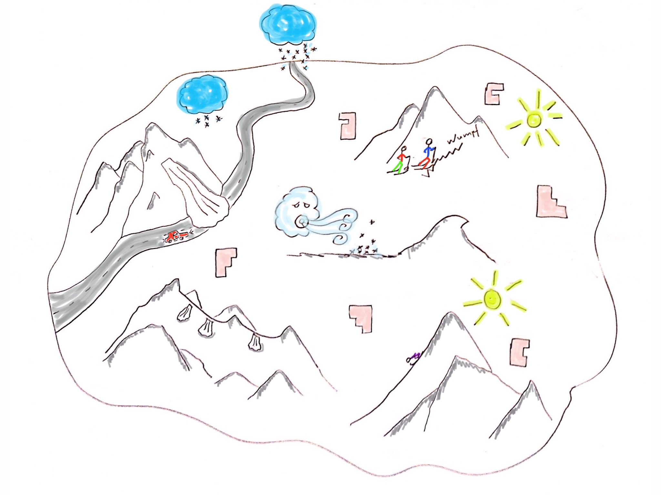
Vår varslingsregion med jevne, objektive observasjoner

Slide 58
Vår varslingsregion med observasjoner kun i øst
Notes:
Pent vær og stabile forhold i øst
58

Slide 59
Vår varslingsregion med observasjoner kun i vest
Notes:
Store skred og nysnø på et ustabilt snødekke i vest
Også for validering av faregraden i etterkant er det veldig viktig og har mange observasoner. I tillegg må vi korrigere for antagelsene og usikkerheten i værprognosen – her særlig nedbørmengde.
59

Slide 60
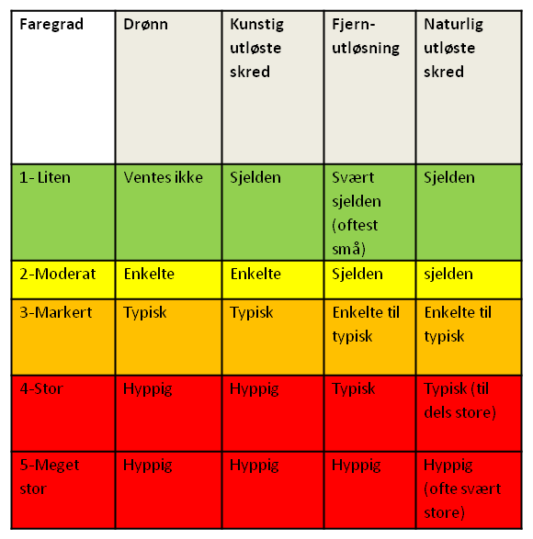
Alarmtegn ved de ulike faregradene
Denne tabellen kan være med i beslutningsprosessen for å få satt en faregrad, eller bekrefte/avkrefte en allerede satt faregrad.

Slide 61
Sammendrag
Faregraden beskriver skredfaren i en region etter internasjonal standard
Faregraden er avhengig av: SKREDSTØRRELSE og SANNSYNLIGHET for snøskred
Følg definisjonen for å sikre en jevn og objektiv fastsettelse av faregraden – bruk ADAM!
Faregrad og skredproblem henger tett sammen (sjekk!)

Slide 62
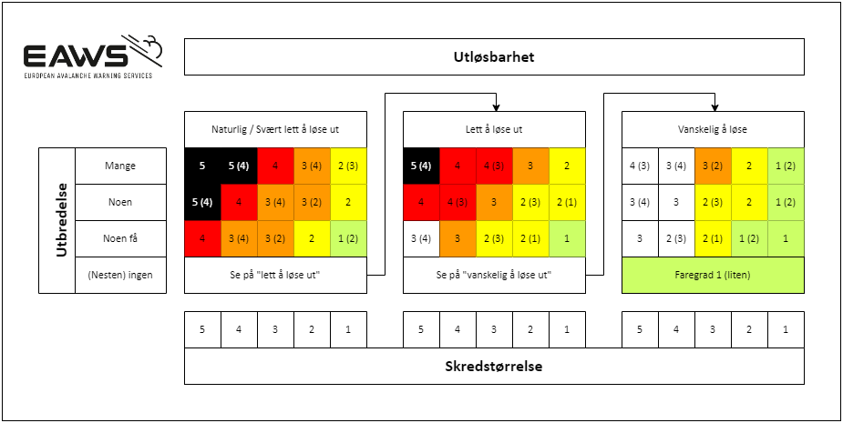
Consensus Matrix
Notes:
Ruter med tall i paranteser har ikke oppnådd 75% majoritet.

Slide 63
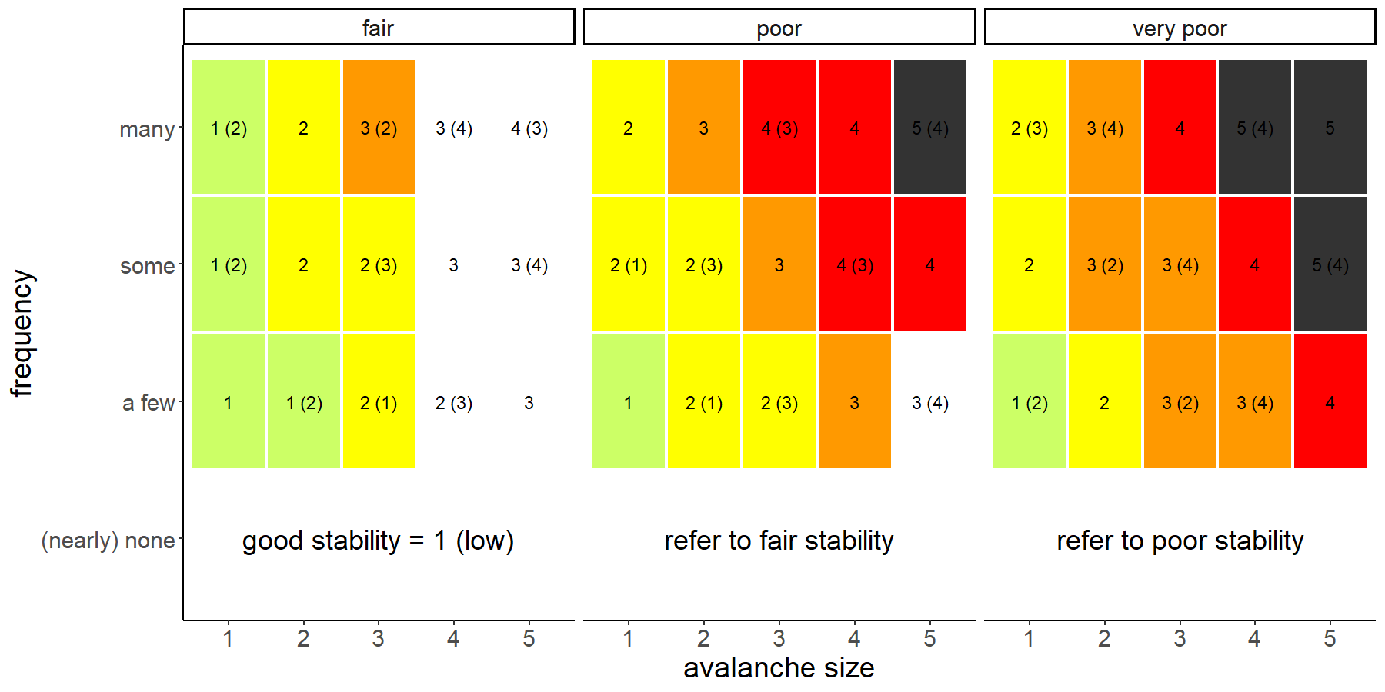
Derivation of Matrix

Slide 64
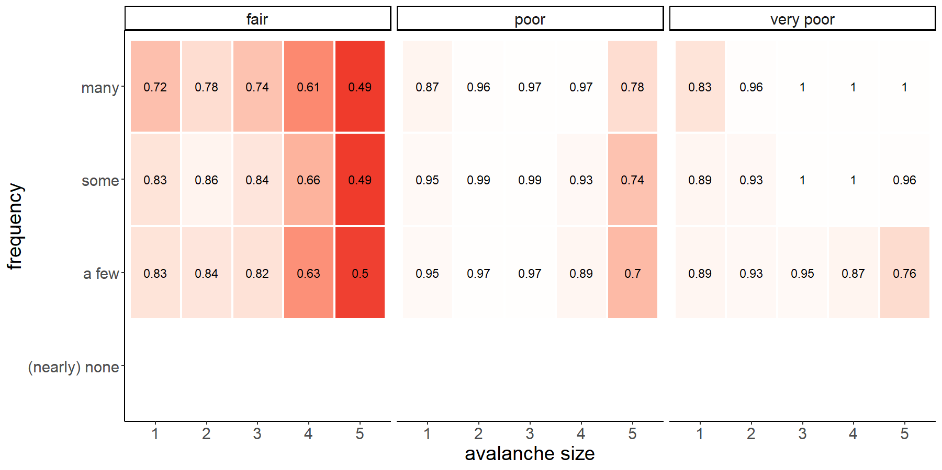
Derivation of Matrix
Notes:
Proportion of responses indicating a danger level for each of the combinations of stability – frequency – avalanche size. The respective proportion is shown (number). Light colors correspond to combinations with a high proportion (i.e., a danger level was always indicated for very poor – many – size 5), dark colors to comparably low proportions (i.e., about 50% of the responses indicated no danger level for fair stability and avalanche size 5).

Slide 65
Derivation of Matrix

Slide 66
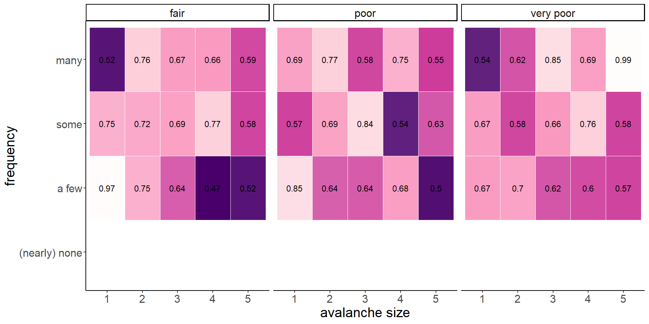
Derivation of Matrix
Notes:
Proportion of responses indicating the most frequent danger level (equal to the median in Figure D-1) for each of the combinations of stability – frequency – avalanche size. The respective proportion is shown (number), light colors correspond to a high proportion (i.e., close to full agreement for very poor – many – size 5), dark colors to a comparably low agreement (i.e., 54% of the responses indicated 2 (moderate) for very poor – many – size 1).

Slide 67
Derivation of Matrix
Country | N
Andorra | 3
Austria | 4
Czech Republic | 0
Finland | 0
France | 7
Germany | 5
Great Britain | 7
Iceland | 0
Italy | 18
Norway | 15
Poland | 0
Romania | 1
Slovenia | 1
Slovakia | 0
Spain | 5
Switzerland | 8
Sweden | 2
Total | 76
Notes:
Bidrag fra forskjellige land i Europa

Slide 69
Alle kombinasjoner (alle skredproblemer N=7041)
100%
14%
30%
42%
14%
100%
17%
83%
100 %
100%
100%
6%
37%
44%
13%
100%
1%
31%
59%
9%
100%
2%
35%
62%
1%
100%
7%
28%
53%
11%
100%
0,4%
19%
48%
33%
100%
11%
48%
35%
6%
Notes:
Antall skredproblemer sesong 21/22 (mange dager med flere skredproblemer)

Slide 70
Sammendrag
Valg av område og minimum-enhet er viktig for konsise varsel.
Notes:
Ikke nødvendigvis mest hyppig eller typisk skredstørrelse.

Slide 71
Sammendrag
Valg av område og minimum-enhet er viktig for konsise varsel.
Snødekkestabilitet (utløsbarhet) gjelder for et punkt – informasjon om hvor hyppig det forekommer ligger i utbredelsen.
Notes:
Ikke nødvendigvis mest hyppig eller typisk skredstørrelse.

Slide 72
Sammendrag
Valg av område og minimum-enhet er viktig for konsise varsel.
Snødekkestabilitet (utløsbarhet) gjelder for et punkt – informasjon om hvor hyppig det forekommer ligger i utbredelsen.
Størst forventet skredstørrelse skal brukes.
(Altså den største størrelsen som IKKE er USANNSYNLIG)
Notes:
Ikke nødvendigvis mest hyppig eller typisk skredstørrelse.

Slide 73
Takk for oppmerksomheten

Slide 74
Task |  | Explanation and remarks
1 | Assess which avalanche problems are present. | Choose from the avalanche problems defined by EAWS (EAWS 2022)
 | If no avalanche problems exist, the avalanche danger level is 1-low.
2 | For each of these problems, assess the locations (elevation, aspect) where and time of the day when the problem is present.
3 | For these locations/times assess the classes of snowpack stability. | Snowpack stability is related to the question: “What does it take to trigger an avalanche?” Often, the locations with the lowest snowpack stability are decisive.
4 | For these stability classes, assess the frequency. | The frequency is related to the question “How frequent are points where avalanches can release by the trigger specified in step 3?”
5 | Assess the avalanche sizes. | Avalanche size is related to the question: “How large can avalanches become?” Often, the largest avalanche size you consider likely is decisive.
 | In case the snowpack stability, frequency and/or avalanche size vary considerably between aspects and/or elevations and/or during the forecast period, repeat steps 3 to 5 to identify the locations/times with the most severe combination of these three factors.
6 | Refer to the EAWS Matrix and obtain the danger level for the combination of snowpack stability, frequency and avalanche size selected in steps 3-5.
 | Repeat steps 2 to 6 for other avalanche problems that are present.
7 | Choose the highest danger level obtained in step 6.

Slide 75
Frequency of snowpack stability
Frequency class | Description | Evidence (e.g., observations)
Many | Points with this stability class are abundant. | Evidence for instability is often easy to find.
Some | Points with this stability class are neither many nor a few, but these points typically exist in terrain features with common characteristics (i.e., close to ridgelines, in gullies).
a few | Points with this stability class are rare. While rare, their number is considered relevant for stability assessment. | Evidence for instability is hard to find.
none or nearly none | Points with this stability class do not exist, or they are so rare that they are not considered relevant for stability assessment.

Slide 76
Avalanche size
Size | Name | Destructive potential
1 | Small | Unlikely to bury a person, except in run out zones with unfavorable terrain features (e.g., terrain traps).
2 | Medium | May bury, injure, or kill a person.
3 | Large | May bury and destroy cars, damage trucks, destroy small buildings and break a few trees.
4 | Very large | May bury and destroy trucks and trains. May destroy fairly large buildings and small areas of forest.
5 | Extreme | May devastate the landscape and has catastrophic destructive potential.
Avalanche size | If avalanches release or are released, this size class is...
 | Likely | Unlikely
5 |  | x
4 |  | x
3 | x
2 | x
1 | x
Notes:
No changes to the classification and definitions of avalanche size.

Slide 77
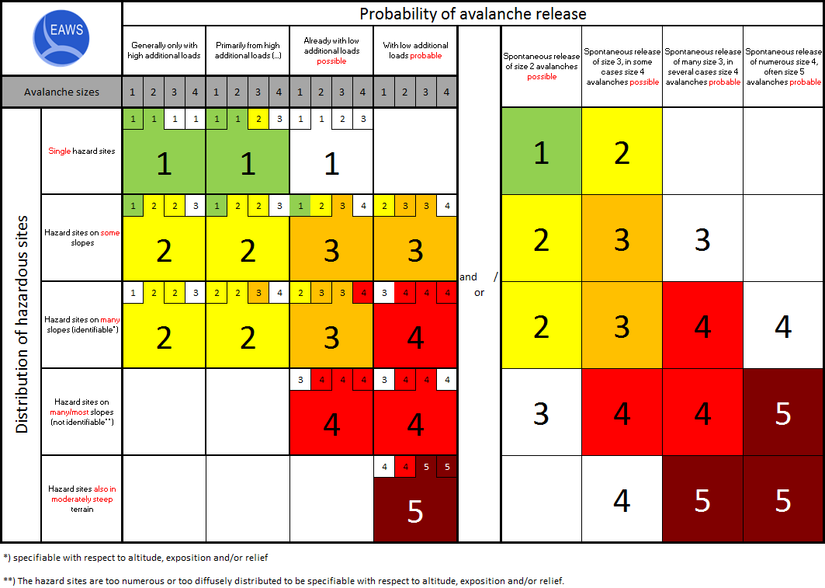
Differences to existing EAWS Matrix

Slide 78
Notes:
We have discussed the fields in the Matrix for a long time and it always comes back to different interpretations of its labels and axes.
First agree o the factors that contribute to avanalche danger and avalanche danger level and their definitions – then working on the “colors” of the cells… and “How to use it”
Finally: Establish the Matrix as the base and use the Danger Scale as a communication tool.

Slide 79
Notes:
We have discussed the fields in the Matrix for a long time and it always comes back to different interpretations of its labels and axes.
First agree o the factors that contribute to avanalche danger and avalanche danger level and their definitions – then working on the “colors” of the cells… and “How to use it”
Finally: Establish the Matrix as the base and use the Danger Scale as a communication tool.

